Slide 1
Профилактика травматизма спортсменов в баскетболе
Работу выполнила Гончар Алена Владимировна студентка 211 группы ФГБОУ ВО "ВГАФК” Научный руководитель:
Лущик И.В.,доцент кафедры ТиТФКиС ФГБОУ ВО "ВГАФК"
Абдрахманова И.В.,доцент кафедры ТиТФКиС ФГБОУ ВО "ВГАФК"

Slide 2
Баскетбол
спортивная командная игра с мячом, в которой мяч забрасывают руками в корзину соперника

Slide 3
Виды травм в баскетболе
Острые
в результате внезапного воздействия того или иного травмирующего фактора
Хронические
результат многократного действия одного и того же травмирующего фактора на определенную область
Усталостные
вследствие постоянной нагрузки на определенные группы мышц в результате однообразных движений

Slide 4
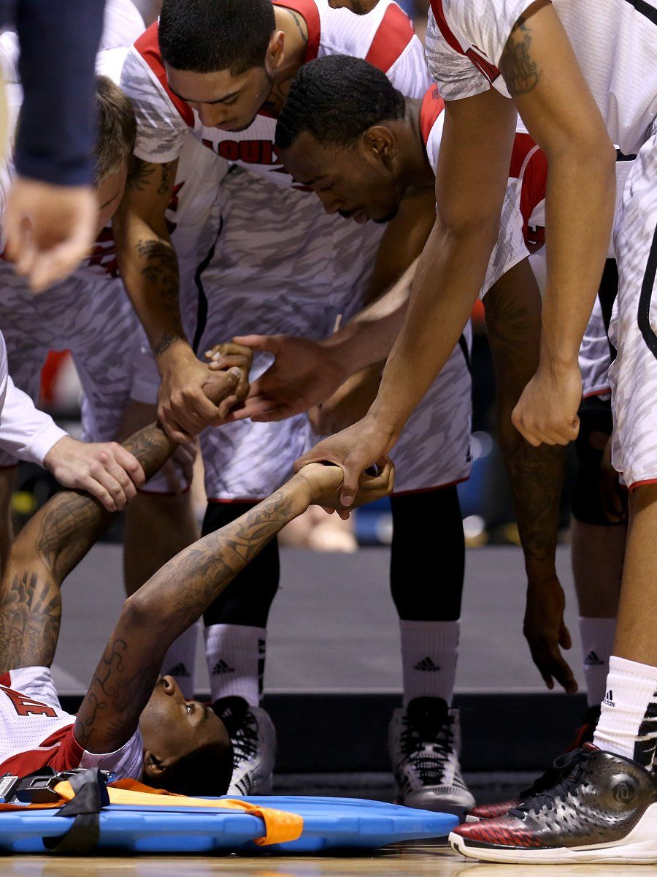
Причины травм в баскетболе
нежелание соблюдать правила техники безопасности на тренировках
отсутствие квалификации у тренера
неровное, скользкое покрытие площадки
нарушение врачебных рекомендаций и норм
игнорирование разминки и разогрева, несоблюдение указаний тренера
использование для тренировок перекаченных баскетбольных мячей
тренировка в неспециализированной обуви

Slide 5
Лечение спортивной травмы
Оказание первой помощи
Транспортировка в медицинское учреждение
холодный компресс, фиксация, прием обезбаливающих
По показаниям проводится оперативное лечение
Консервативное лечение при легких травмах
Реабилитационный период
снятие отеков, болевого симптома, наложение фиксатора
физиопроцедуры, массаж, лечебная физкультура

Slide 6
Исследование
Цель исследования
анализ характерных травм и их количества у студентов-баскетболистов БГУФК за период их обучения в университете
Методы исследования
теоретические
эмпирические
Объект исследования
спортивные повреждения

Slide 7
Динамика травматизма у студентов-баскетболистов за четыре года обучения в БГУФК (Белорусский государственный университет физической культуры)

Slide 8
Характеристика травм баскетболистов по характеру повреждения
Характеристика травм по характеру повреждения (в %)

Slide 9
Характеристика травм по характеру повреждения (%)

Slide 10
Характеристика травм по тяжести течения и воздействия на организм (%)

Slide 11
Профилактика травматизма в баскетболе
К профилактическим мероприятиям по предотвращению травматизма в баскетболе относятся:
выполнение норм техники безопасности во время тренировки
соблюдение предельных тренировочных нагрузок
наличие правильно подобранной экипировки и инвентаря
проведение разминки
закаливание организма
прохождение медицинских осмотров

Slide 12
Спасибо за внимание!
Спасибо за внимание!

